Slide 1
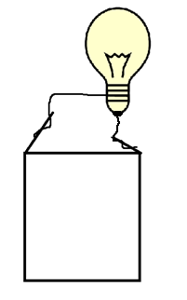
Na obrázku jsou vzájemně propojeny žárovka a baterie. Žárovka svítí. Vyber tvrzení, které správně popisuje danou situaci.
Proud z baterie prochází jen do žárovky, kde je zcela spotřebován.
Proud prochází z baterie do žárovky, kde je částečně spotřebován, částečně se vrací zpět do baterie.
Proud v obvodu přes žárovku prochází zpět do baterie.

